Slide 1
Aktuelna praksa i izazovi u obrazovanju doktora stomatologije Current practice and challenges in dental education
Jugoslav Ilić
Stomatološki fakultet
Univerziteta u Beogradu
Tatjana Kanjevac
Fakultet medicinskih nauka
Univerziteta u Kragujevcu

Slide 2
Istorijat studija stomatologije u Srbiji
Stomatološki fakultet Univerziteta u Beogradu 1948.
Medicinski fakultet Univerziteta u Nišu
Medicinski fakultet Univerziteta u Novom Sadu 1960.
Fakultet medicinskih nauka Univerziteta u Kragujevcu 2010.
Zubni lekar
Stomatolog
Doktor stomatologije

Slide 3
Integrisane studije stomatologije na fakultetima u Srbiji
 | BG | NS | NI | KG
Trajanje | 6 godina | 5 godina | 5 godina | 5godina
ESPB | 360 | 300 | 300 | 300
Godina poslednje akreditacije | 2013. | 2014. | 2013. | 2013.
Akreditovan broj studenata | 240 | 72 | 72 | 24
Površina po studentu (m2) | 3,3 | 2,4 | 17,9 | 24,2
Časova aktivne nastave nedeljno | 25 | 29 | 30 | 26

Slide 4
Osnovne karakteristike studijskih programa
 | BG | NS | NI | KG
Obavezni predmeti | 38 | 48 | 38 | 38
Izborni predmeti (student bira) | 28 (16) | 24 (5) | 19(7) | 20(10)
Izbornost | 23,3% | 16,6% | 11,6% | 13.3%
Ukupno predmeta (student ukupno pohađa) | 66(54) | 72(53) | 57(45) | 58(48)
Stomatološki predklinički predmeti (godina studija na kojoj započinju) | 9(I) | 7(I) | 5(I) | 7(I)
Stomatološki klinički predmeti (godina studija na kojoj započinju) | 16(II) | 18(III) | 12(III) | 21(III)

Slide 5
Struktura nastave
 | BG | NS | NI | KG
Predavanja | 1938 | 1935 | 1740 | 1965
Vežbe | 2499 | 2430 | 2580 | 1545
Druge nastavne aktivnosti | 960 | 150 | 310 | 645
UKUPNO (školskih časova) | 5397 | 4515 | 4630 | 4155
Završni ispit (ESPB) | 12 | 20 | 7 | 10

Slide 6
Nakon završenih studija stomatologije potrebno je da se poseduju sledeća znanja i veštine:
Poznavanje i razumevanje naučnih osnova stomatologije
Poznavanje građe, funkcije i ponašanja zdravih i obolelih osoba, kao i uticaja prirodnog i društvenog okruženja na zdravlje ljudi
Poznavanje strukture i funkcije zuba, usta, vilica i sa njima povezanih tkiva, kako zdravih tako i obolelih, i njihovog uticaja na opšte zdravstveno stanje kao i fizičku i socijalnu dobrobit čoveka
Poznavanje kliničkih oblasti i metoda koje stomatologu omogućavaju da stekne sveobuhvatnu sliku o anomaloijama, lezijama i oboljenjima zuba, usta, vilica i povezanih tkiva i da sprovodi preventivne, dijagnostičke i terapijske stomatološke procedure
Kliničko iskustvo stečeno pod adekvatnim nadzorom
Direktiva Evropske Unije 2013/55/EU

Slide 7
Studije stomatologije treba da traju najmanje 5 godina i da sadrže najmanje sledeće predmete:
a) Osnovne : Hemija, Fizika i Biologija
b) Medicinsko-biološke i opšte medicinske: Anatomija, Embriologija, Histologija, uključujući Citologiju, Fiziologija Biohemija (ili Fiziološka hemija), Patološka anatomija, Opšta patologija, Farmakologija, Mikrobiologija, Higijena, Preventivna medicina i epidemiologija, Radiologija, Fizijatrija, Opšta hirurgija, Opšta medicina sa pedijatrijom, Otorinolaringologija, Dermatovenerologija, Opšta psihologija— psihijatrija — neuropatologija, Anestezija
c) Stomatološke: Protetika, Stomatološki materijali, Konzervativna stomatologija, Preventivna stomatologija, Anestezija i sedacija, Specijalna hirurgija, Specijalna patologija, Klinička praksa, Dečja stomatologija, Ortodoncija, Parodontologija, Stomatološka radiologija, Nauka o okluziji i funkciji vilica, Organizacija stomatološke službe, Etika i zdravstvena regulativa, Socijalni aspekti stomatološke prakse.
Direktiva Evropske Unije 2013/55/EU

Slide 8
Potrebna zastupljenost predmeta u nastavnim programima za visoko obrazovanje:
Akademsko-opšteobrazovni (BG-14,8%, KG-13,1%)
Biostatistika u stomatologiji
Biomehanika u stomatologiji
B) Teorijsko-metodološki (BG-16,7%, KG-20,3%)
Stomatološki materijali
Humana genetika
C) Naučno-stručni (BG-34,7%, KG-34,1%)
Opšta i oralna biohemija
Epidemiologija oboljenja parodoncijuma
D) Stručno-aplikativni (BG-30,7%, KG-32,3%)
Oralna hirurgija
Endodoncija
Nacionalni savet za visoko obrazovanje

Slide 9
Studije stomatologije na evropskim univerzitetima u okviru ReFEEHS
Trinity College:
5-godišnje studije; zvanje-bečelor dentalne nauke; rad sa pacijentom već od druge godine studija kada svaki student dobija ličnog mentora
Medicinski univerzitet u Sofiji:
5-godišnje studije; zvanje-doktor dentalne medicine-master nivo; 45 predmeta ; preddiplomska praksa u trajanju od 6 meseci(1080 student časova); dve letnje prakse nakon IV i VIII semestra
Univerzitet u Pečuju:
5-godišnje studije; zvanje-master dentalne medicine; tri modula: opšti, pretklinički i klinički modul koji obuhvata i 10 nedelja praktičnog rada

Slide 10
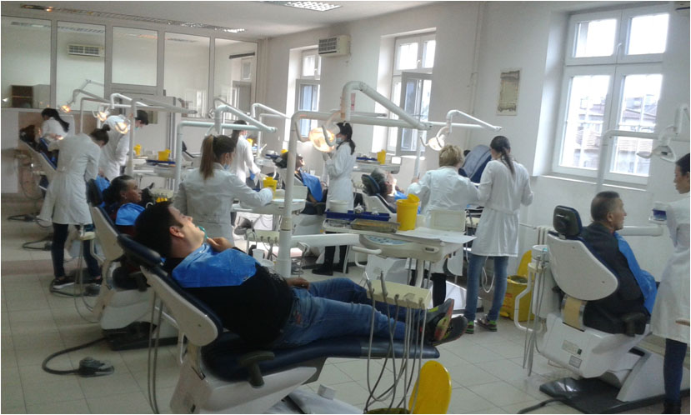
Praktična nastava u realnom kliničkom okruženju (Restaurativna odontologija na Stomatološkom fakultetu u Beogradu)

Slide 11
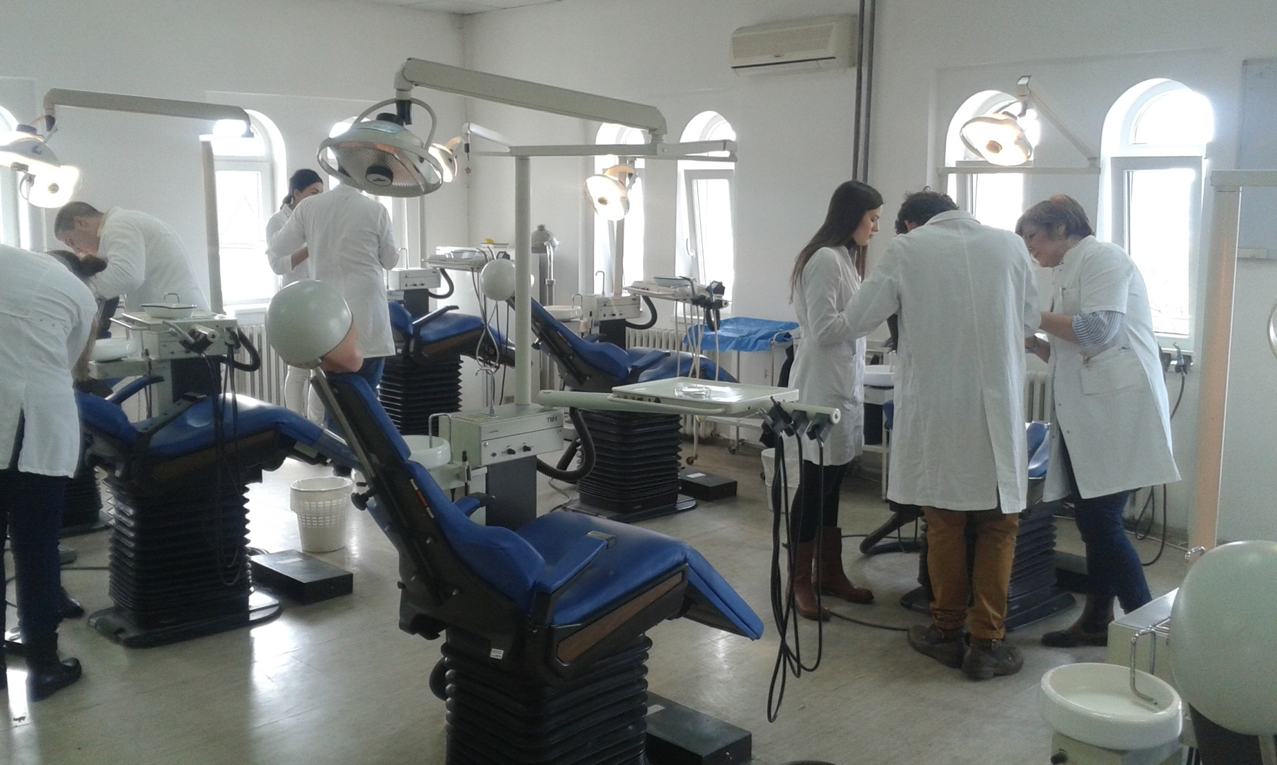
Predklinička praktična nastava (Bolesti zuba-predklinika na Stomatološkom fakultetu u Beogradu )

Slide 12
Udeo praktične nastave u kliničkim stomatološkim predmetima
 | BG | NS | NI | KG
Predavanja (nedeljno student časa) | 40 | 34 | 25 | 32
Vežbe (nedeljno student časa) | 88 | 86 | 70 | 70
Odnos predavanja:vežbe | 1:2,2 | 1:2,5 | 1:2,8 | 1:2,2

Slide 13
Nastavno osoblje
 | BG | NS | NI | KG
Nastavnici na programu (Sa punim radnim vremenom) | 86 (84) | 310 (301) | 212 (210) | 135 (124)
Saradnici na programu (Sa punim radnim vremenom) | 160 (105) | 176 (176) | 28 (28) | 85 (84)
Opterećenje nastavnika | 3,77 | 0,97 | 1,41 | 0,94
Opterećanje saradnika | 14,01 | 1,89 | 2,43 | 1,18

Slide 14
Karakteristike:
Nema formalnog programa
Nema organizovanog centra za razvoj nastavničkih kompetencija
Baziranu uglavnom na ličnoj inicijativi
Povremeno postoje kursevi, uglavnom na univerzitetskom nivou (npr. “TRAIN”)
mali broj kadra poseduje ovu vrstu obuke:
Podaci iz ReFEEHS ankete :
BG: 5; NS: nema podataka; NI: 30; KG: 105
Unapređenje nastavnih kompetencija

Slide 15
Karakteristike:
Nema formalnog programa u kurikulumima obrazovanja stomatologa
Međuprofesionalna edukacija

Slide 16
Revizija postojećih programa u smislu potpunog usaglašavanja sa EU direktivama
Usklađivanje programa studija na Univerzitetima u Srbiji
Redefinisanje ciljeva i ishoda učenja predmeta na studijama i precizno definisanje znanja i veština koje studenti treba da imaju na kraju studija
Obezbeđivanje uporedljivih uslova i iskustava za sticanje znanja i veština
Izazovi u unapređenju nastave stomatologije u Srbiji

Slide 17
Motivacija studenata da aktivno učestvuju u evaluaciji i razvoju planova i programa studija
-Motivacija nastavnog kadra da aktivno koristi povratne informacije od studenata za unapređenje nastavnog procesa
-Razvoj relevantnih metoda ocene znanja i veština koje je student stekao
-Uvođenje formalnih i obaveznih programa za razvoj nastavničkih kompetencija
Izazovi u unapređenju nastave stomatologije u Srbiji

Slide 18
- Motivacija nastavnog osoblja da radi na unapređenju sopstvenih nastavničkih kompetencija
- Razvoj međuprofesionalnih predmeta, pogotovu na dodiplomskom nivou, radi ranog razvoja svesti o potrebi saradnje među zdravstvenim stručnjacima
- Potpuno uvođenje i osposobljavanje elektronskih servisa u nastavne aktivnosti (onlajn nastavne aktivnosti, elektronske evidencije nastavnog procesa i sprovedenih aktivnosti...)
- Uspostavljanje finansijski stabilnog sistema koji može da obezbedi održivost postignutih unapređenja u nastavi i kontinuiranu aktivnost u cilju daljeg usavršavanja procesa nastave na studijama stomatologije
Izazovi u unapređenju nastave stomatologije u Srbiji

Slide 19
Snage (Prednosti)
Veliki udeo praktične nastave u realnom kliničkom okruženju u okviru postojećih programa na studijama stomatologije (++)
Iskusno nastavno osoblje u izvođenju praktičnih oblika nastave (++)
-Nastavno osoblje i studenti koji prepoznaju potrebu za stalnim unapređenjem nastavnog procesa i njegovog kvaliteta (+)
Slabosti
-Nedostatak formalnih programa za unapređenje nastavnih kompetencija (++)
-Mali udeo nastavnog kadra koji je prošao formalnu obuku u nastavničkim kompetencijama (++)
-Veliki broj studenata (+)
-Veliko opterećenje nastavnog osoblja na velikom broju programa (+)
SWOT analiza

Slide 20
Mogućnosti
-Zahtev državnih regulatornih tela za usaglašavanje programa sa EU direktivama, praksom i tendencijama (++)
-Saradnja i razmena iskustava u okviru ReFEEHS projekta kao i u okviru sličnih aktivnosti (+)
Opasnosti
-Otpor ka promenama obrazovnog sistema u akademskoj zajednici i društvu kao celini (+)
-Nedostatak usaglašene politike i regulative značajne za unapređenju nastavnih aktivnosti (+)
- Finansijska ograničenja (++)
SWOT analiza

